Slide 1
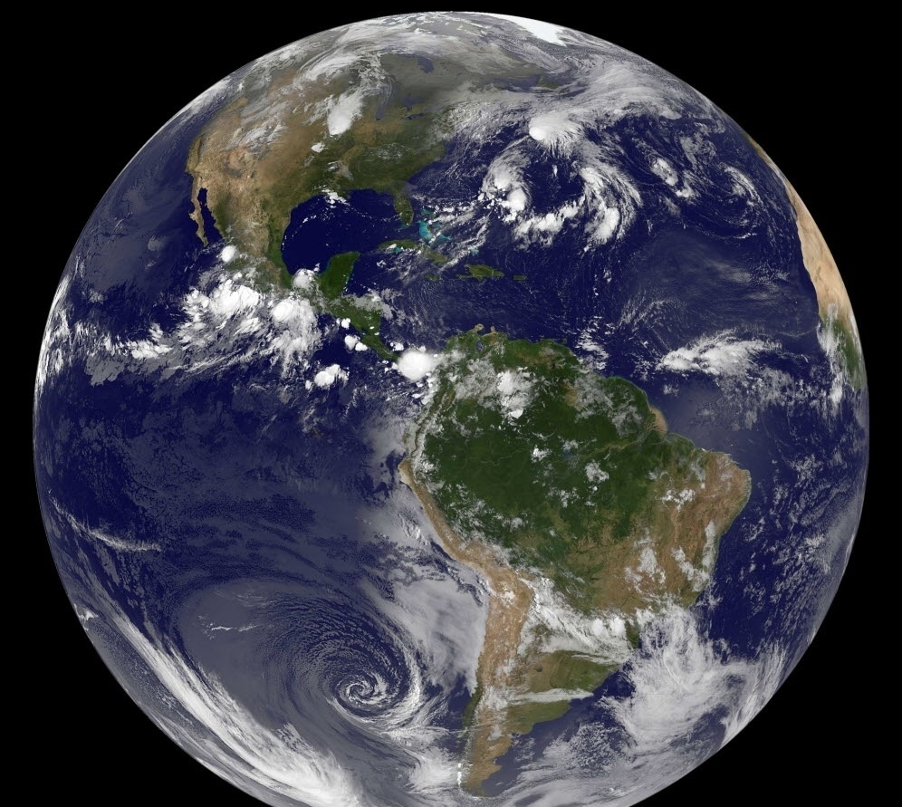
Oferta complementar 4º C EB Barreiro Nº9 2022.2023
Princípios da Carta da Terra

Slide 2
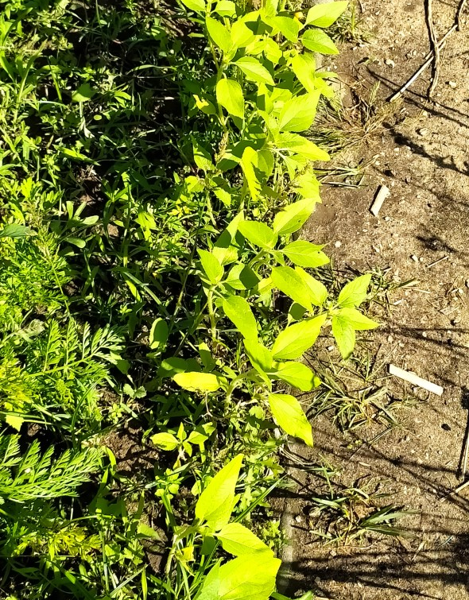
1. respeitar A TERRA E A VIDA EM TODA SUA DIVERSIDADE.
Horta pedagógica como fonte de vida e diversidade

Slide 3
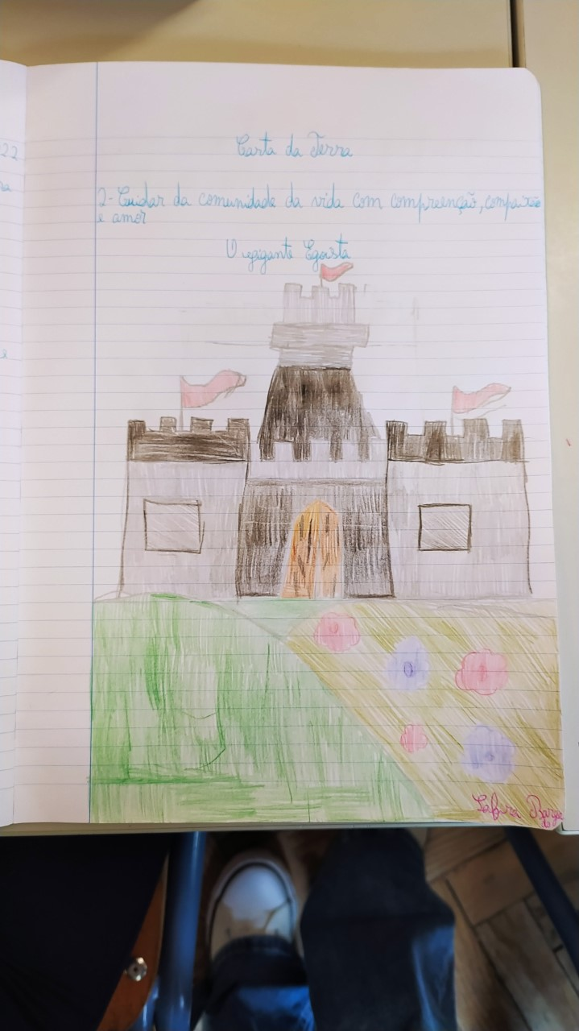
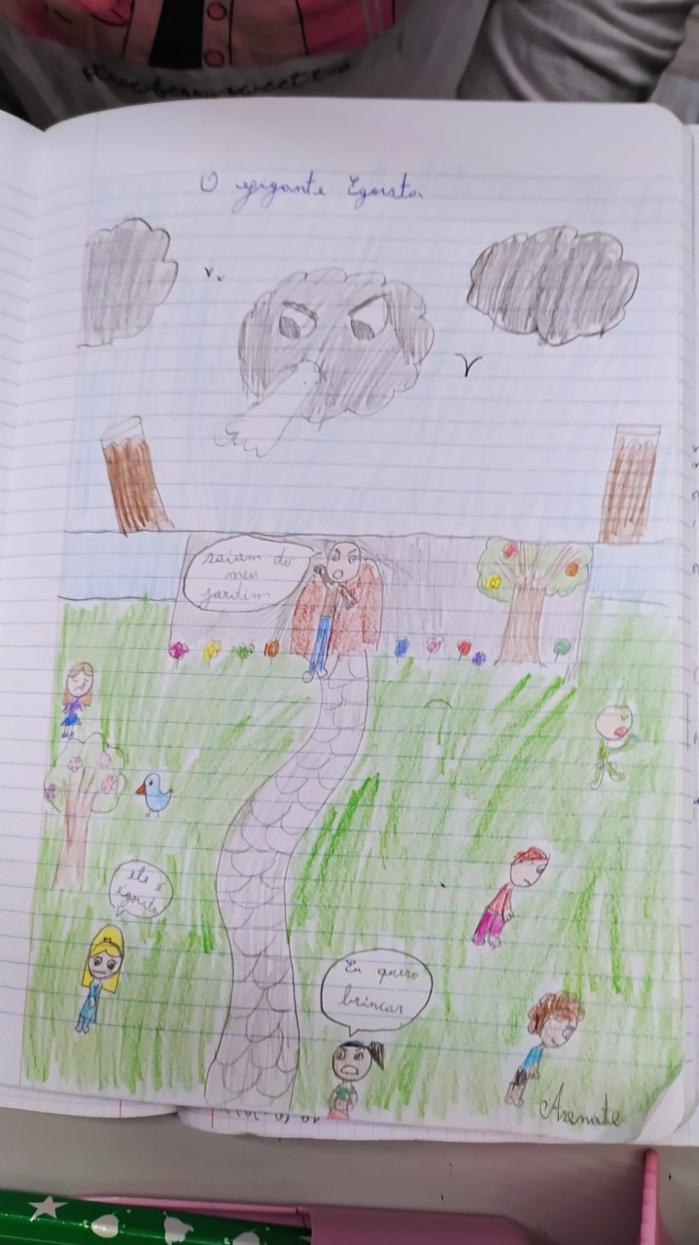
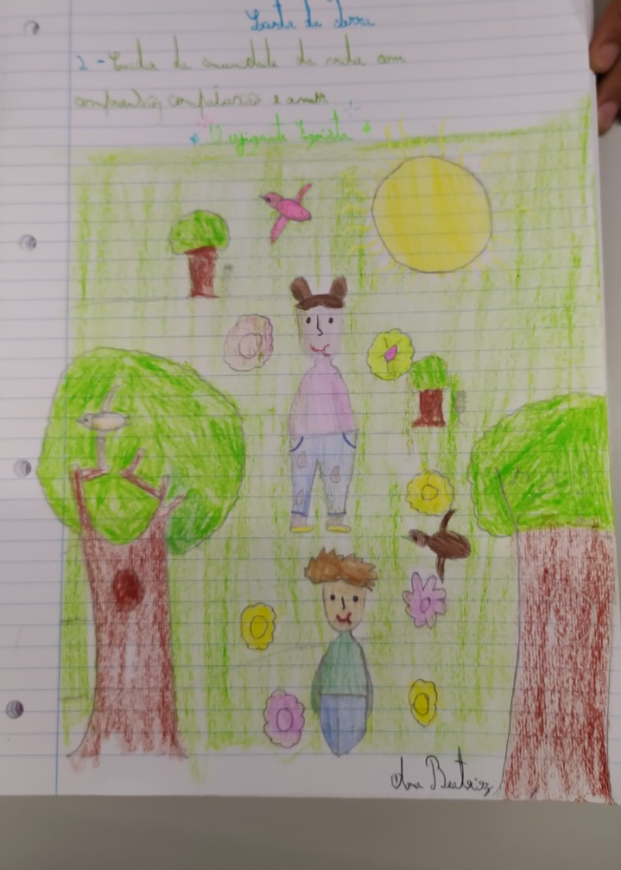
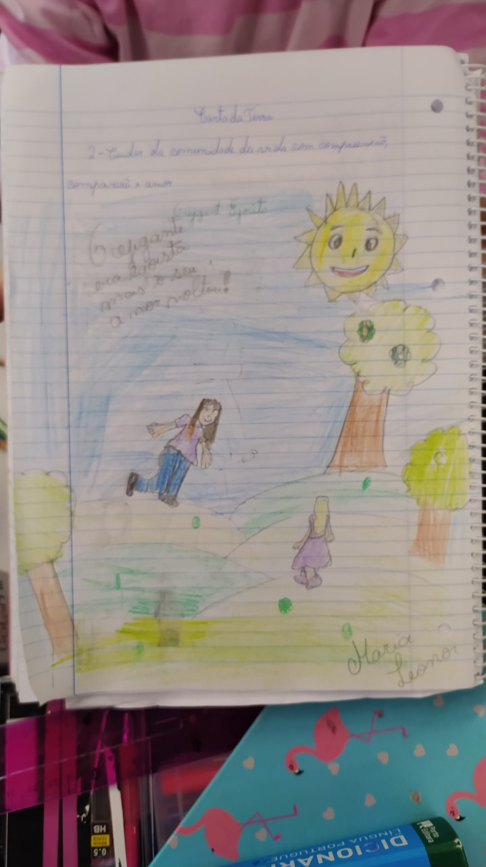
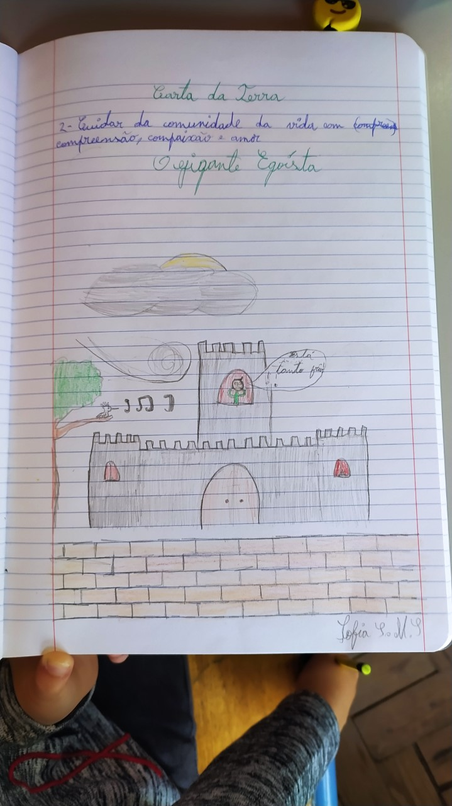
2. CUIDAR DA COMUNIDADE DA VIDA COM COMPREENSÃO, COMPAIXÃO E AMOR.
O Gigante egoísta de Oscar Wilde

Slide 4
3. CONSTRUIR SOCIEDADES DEMOCRÁTICAS QUE SEJAM JUSTAS, PARTICIPATIVAS, SUSTENTÁVEIS E PACÍFICAS
Eleições Delegado e Subdelegado do 4ºC
Candidatos: Ana Bastos,
Asenate Miguel,
Diogo Silva ,
Filipa Neto,
Madalena Pereira,
Margarida Rodrigues,
Maria Leonor e
Safira Bargado.

Slide 5
Oque me proponho fazer:
Ana Bastos – Se eu for eleita farei o que for preciso para ajudar a professora e os colegas , em tudo . Não deixarei ninguém falar ,ao mesmo tempo ,na sala de aula ,serei boa aluna e cumprirei as regras da sala de aula .
Asenate Miguel – Se eu for eleita vou ajudar a resolver todos os problemas da turma , vou alegrar o nosso dia. Vou ser responsável e mais trabalhadora para poder ajudar a professora .Serei capaz de representar a turma ,onde for necessário e ter tudo em ordem .
Diogo Silva – Se eu for eleito farei o meu melhor para cuidar da turma e, se alguém falar chamo-o/a logo a atenção . Serei capaz de representar a minha turma nas reuniões.
Filipa Neto – Se eu for eleita vou ajudar e cuidar da minha turma e mandá-los comportarem–se . Serei capaz de representar a minha turma nas reuniões .
Madalena Pereira – Se eu for eleita prometo portar – me melhor , escrever os nomes só de quem falar , não tratar mal ninguém e ajudar quem se magoa . Serei capaz de representar a minha turma e falar bem dela , e falar bem dela, se for chamada para uma reunião .
Margarida Rodrigues – se eu for eleita vou tomar muito bem conta da turma , vou ser simpática , cuidadosa e ajudá- la . Se se comportarem mal vou apontar os nomes serei capaz de resolver as situações . Serei capaz de representar a turma nas reuniões .
Maria Leonor – Se eu for eleita vou tomar conta da turma e ajudar a professora , com todo o respeito .Serei capaz de representar a turma , nas reuniões .
Safira Bargado – Se eu for eleita vou ajudar quem precisa , vou ser mais simpática, vou separar discussões, vou apoiar a boa alimentação , vou ser amiga de toda a gente e vou ajudar a professora . Serei capaz de representar a minha turma nas reuniões onde for chamada .

Slide 6
Números de votos em cada Candidato :
Filipa – I -1
Maria – IIIIIIIII-9 ( Eleita delegada de turma )
Safira – IIIIIII-7
Asenate – I – 1
Madalena – I – 1
Diogo – IIIIIIII- 8 ( Eleita subdelegado de turma )
Margarida –III- 3
Ana – I – 1

Slide 7
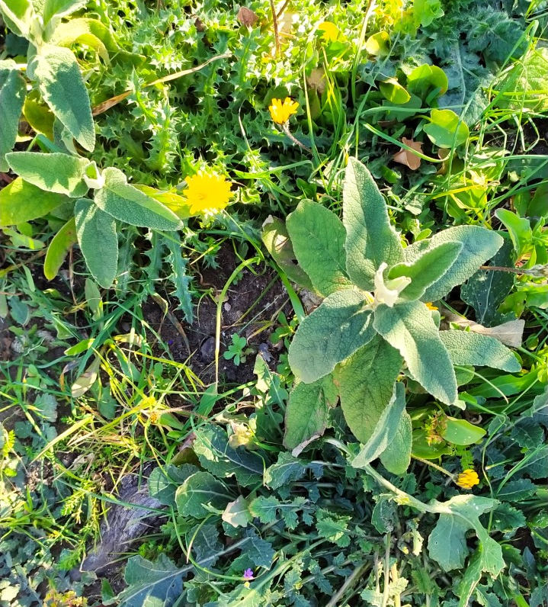
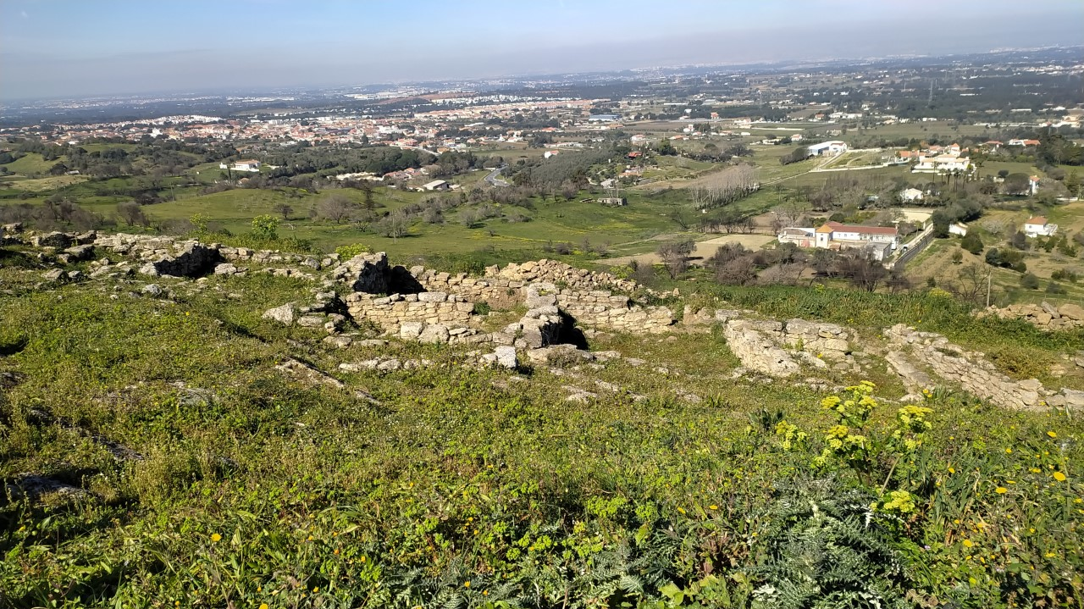
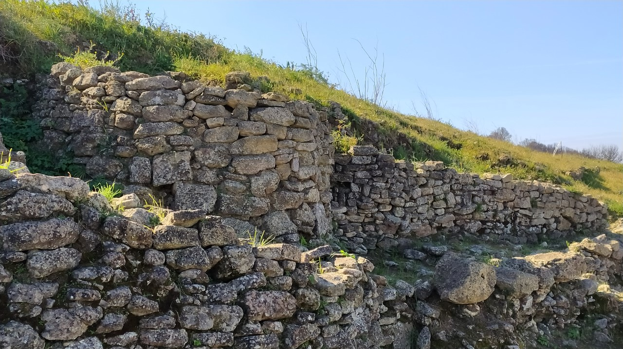
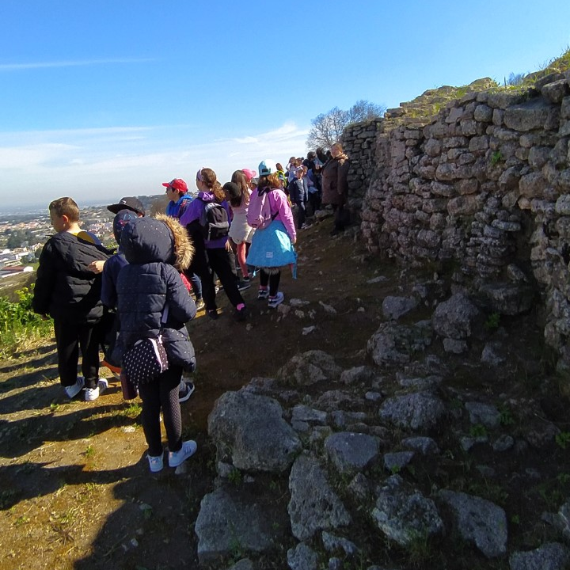
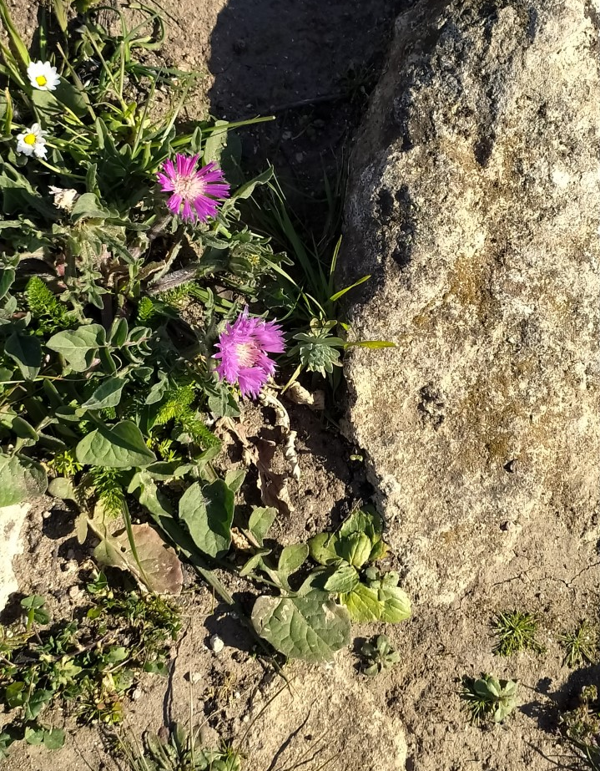
4. ASSEGURAR A GENEROSIDADE E A BELEZA DA TERRA PARA AS ATUAIS E ÀS FUTURAS GERAÇÕES.
Castro de Chibanes

Slide 8
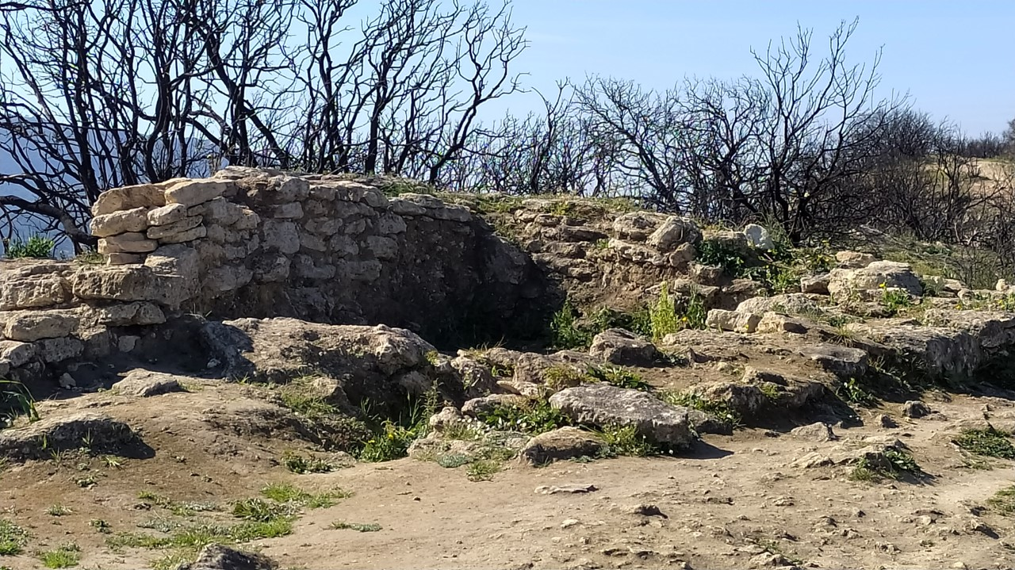
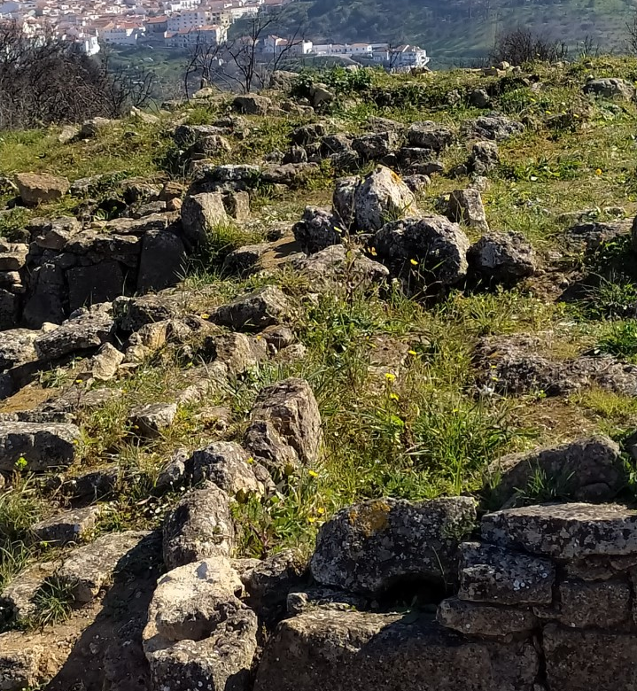
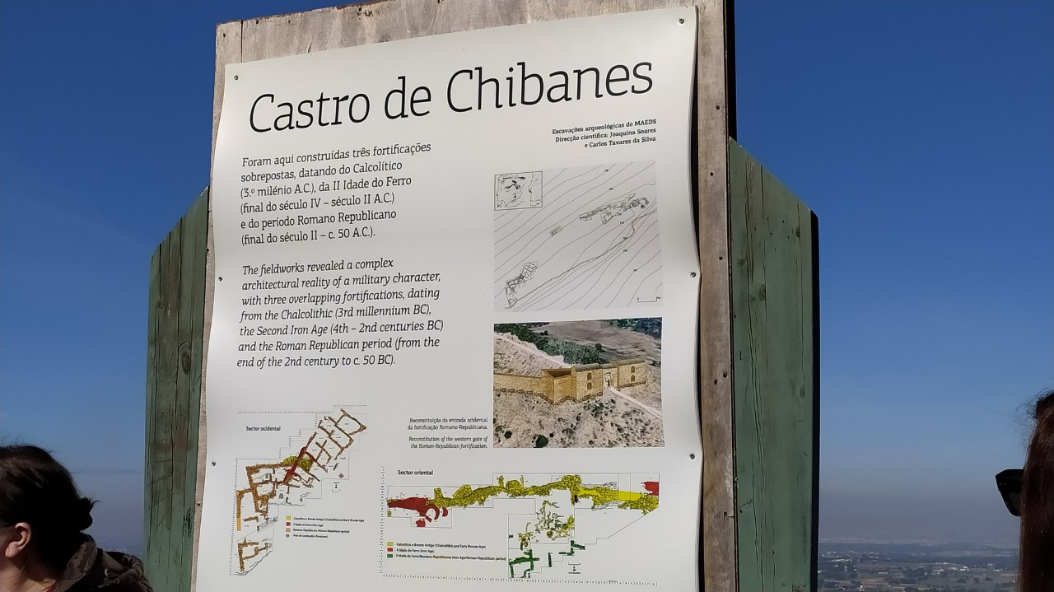
Oque vimos no castro de chibanes foi:

Slide 9
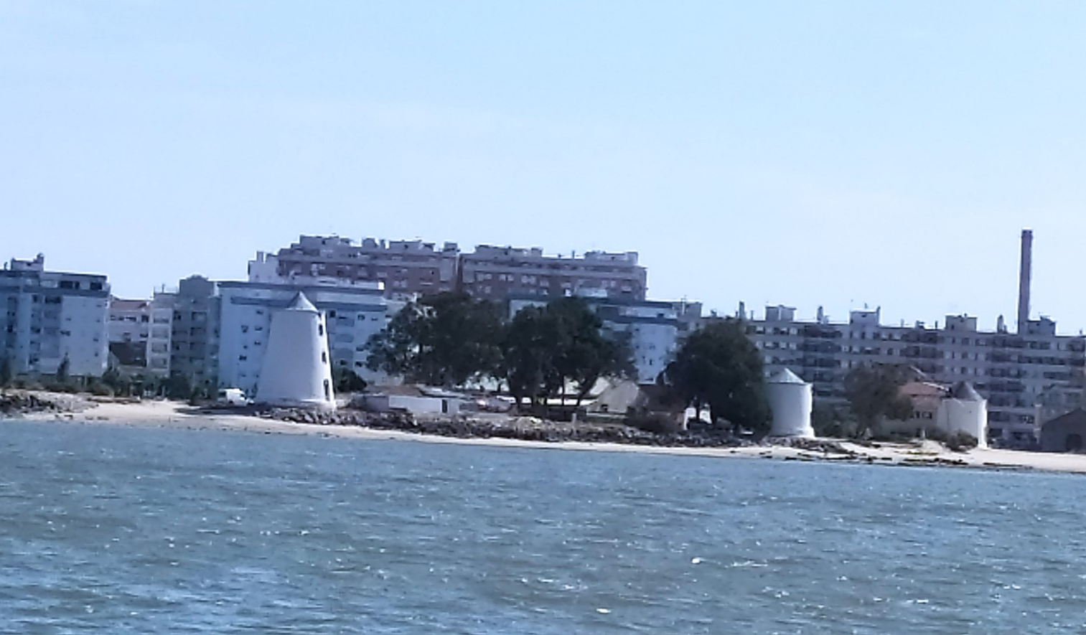
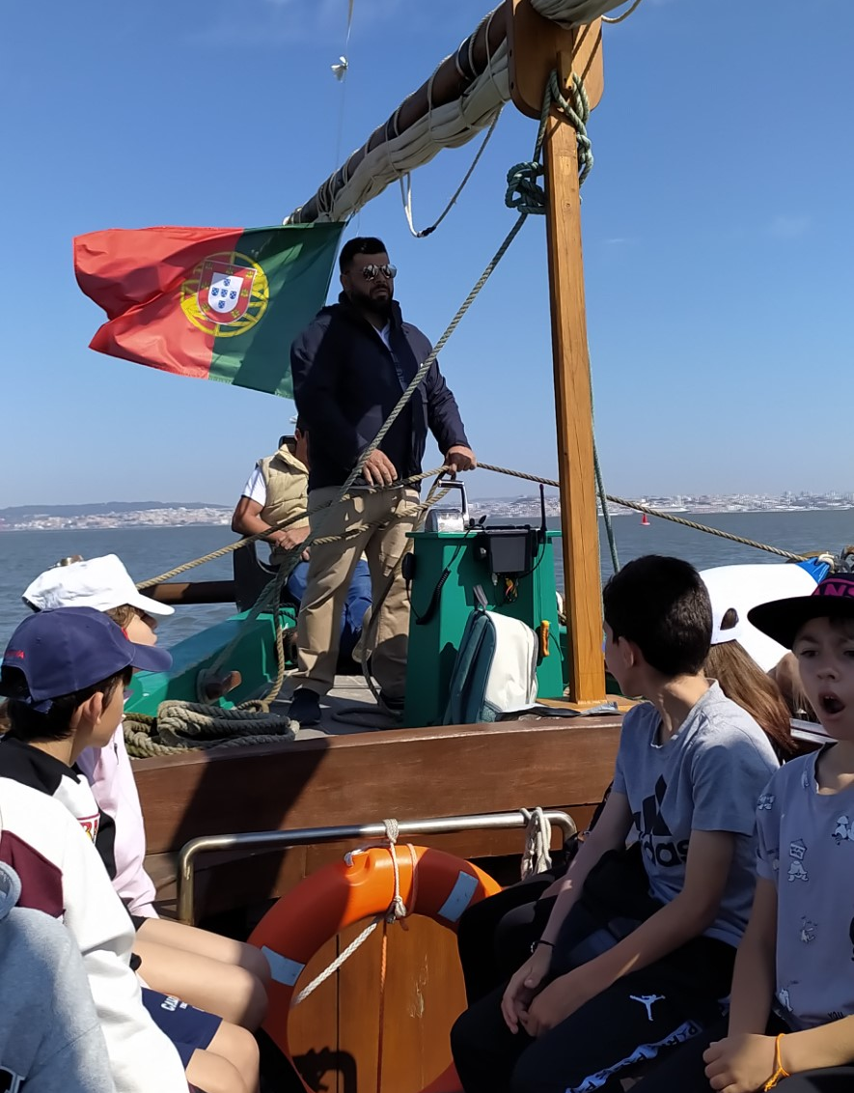
Viagem na embarcação Muleta .

Slide 10
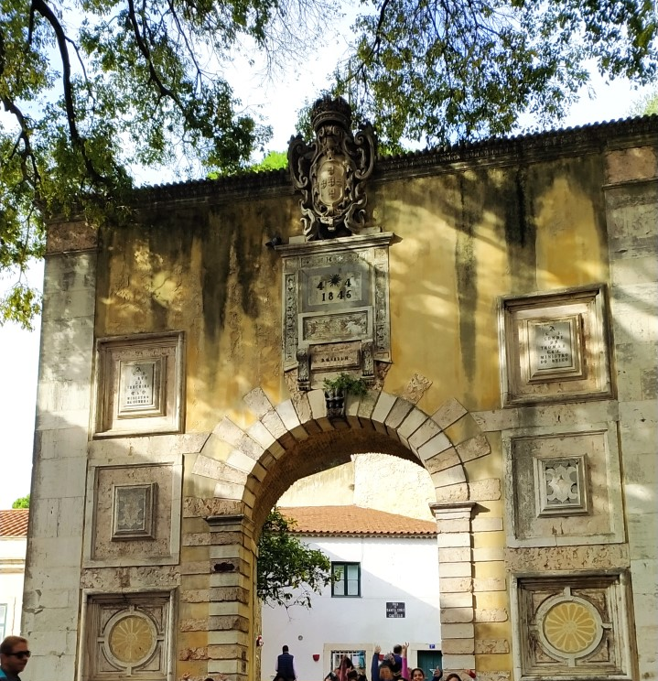
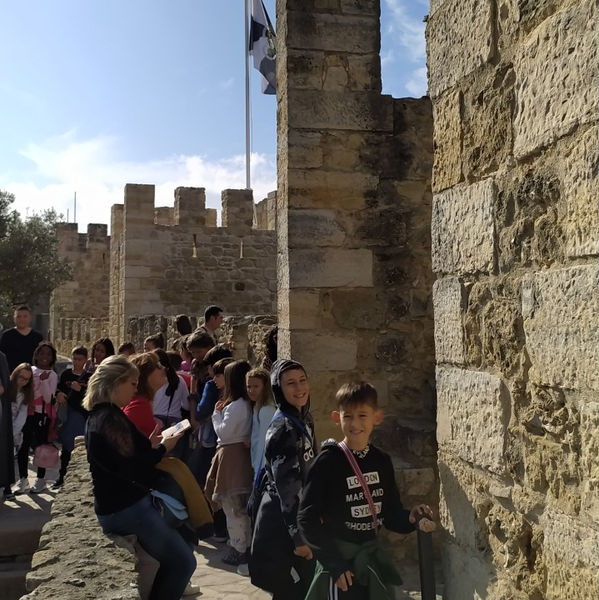
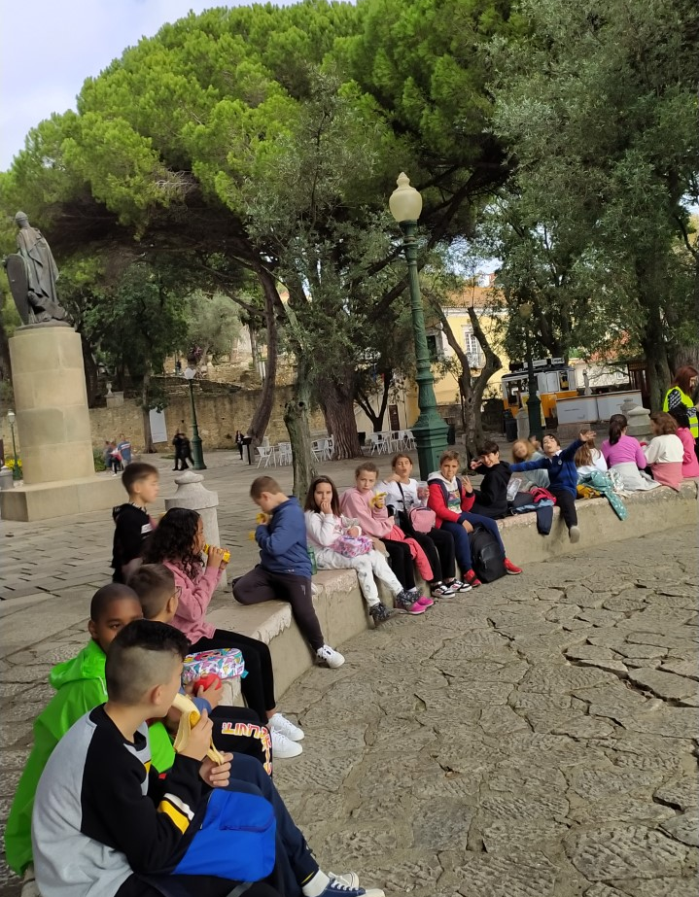
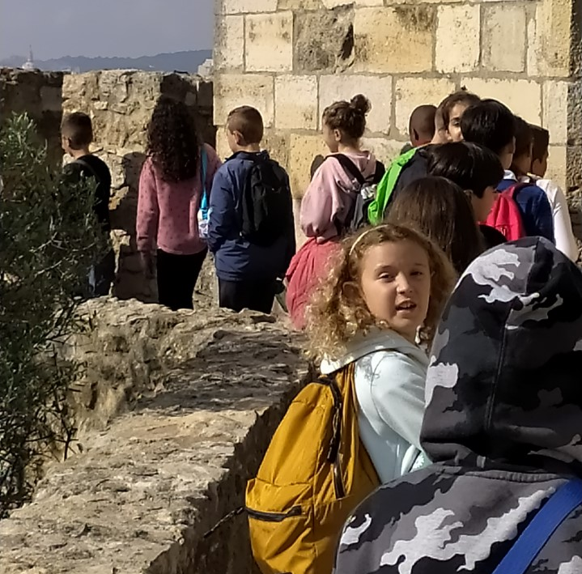
Castelo de são Jorge
Visita de estudos

Slide 11
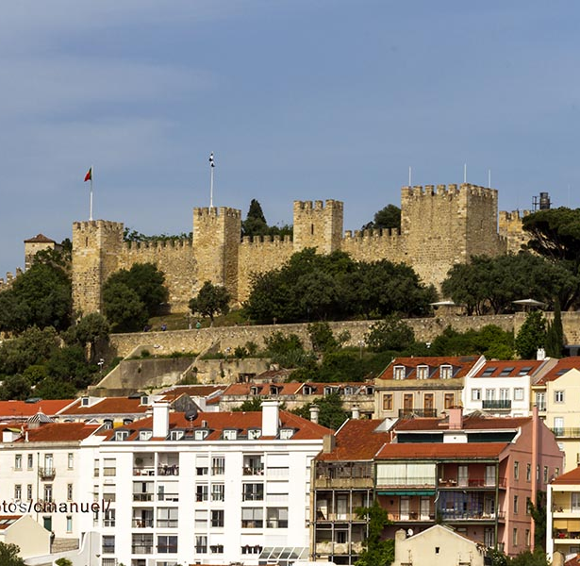
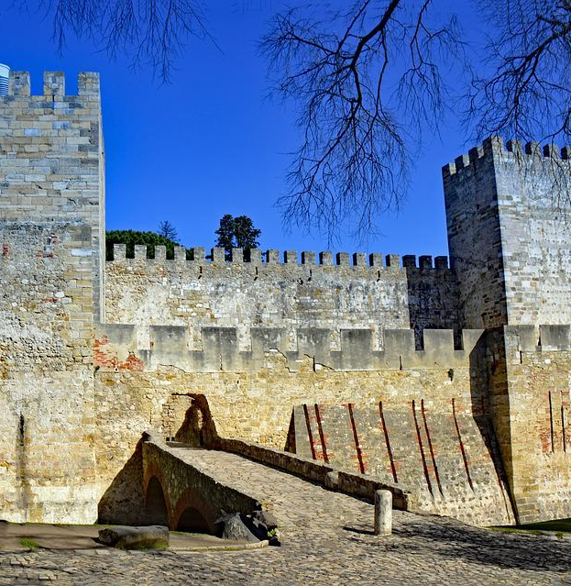
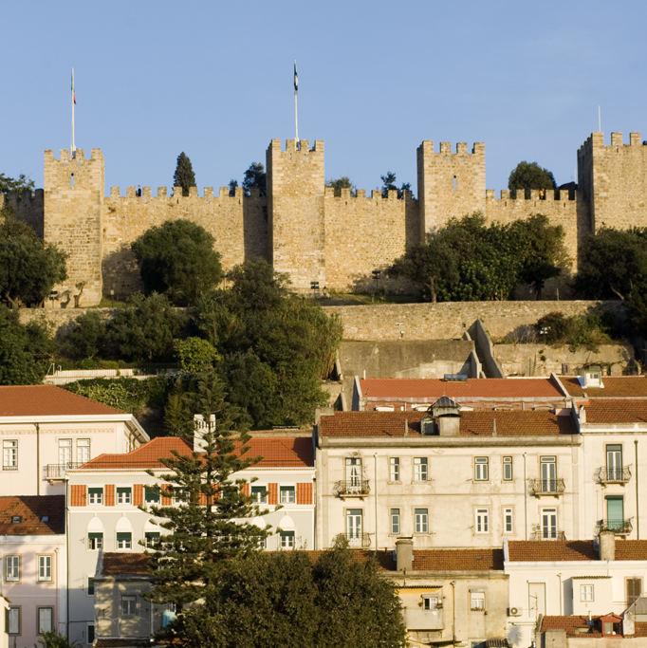
Castelo de são Jorge

Slide 12
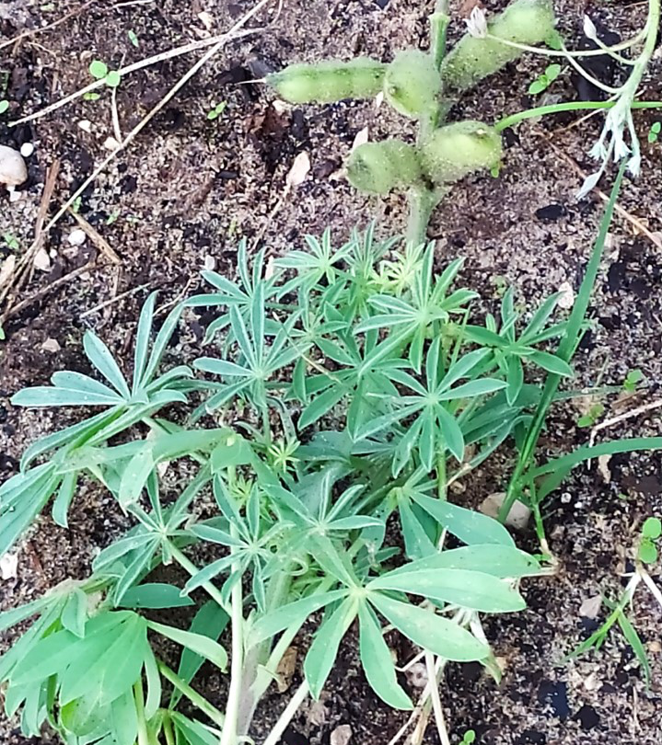
5. Proteger e restaurara integridade dos sistema ecológicas da terra, com especial preocupação pela diversidade biológica e pelos processos naturais oque sustentam a vida .
Colocação de tremocilha nos talhões da horta como processo natural de fertilização do solo

